Slide 1

CHÀO MỪNG CÁC THẦY CÔ VỀ DỰ GIỜ
MÔN: TIẾNG VIỆT
Giáo viên:NGUYỄN THÚY HÀ Trường : Tiểu học An Thắng
Lớp : 3A

Slide 2

Bài 17: MẶT TRỜI XANH CỦA TÔI
Tiết 1 : Đọc

Slide 3
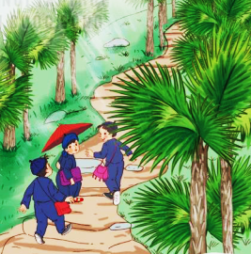
Quan sát tranh dưới đây
và nói về loài cây em nhìn thấy trong tranh.

Slide 4
Mặt trời xanh của tôi
Đã ai biết gió ấm
Thổi đến tự khi nào
Từ khi rừng cọ nở
Hoa vàng như hoa cau.
Đã có ai dậy sớm
Nhìn lên rừng cọ tươi
Lá xoè như tia nắng
Giống hệt như mặt trời.
Rừng cọ ơi! Rừng cọ!
Lá đẹp, lá ngời ngời
Tôi yêu thường vẫn gọi
Mặt trời xanh của tôi.
(Nguyễn Viết Bình)
Đọc mẫu
Đã có ai lắng nghe
Tiếng mưa trong rừng cọ
Như tiếng thác dội về
Như ào ào trận gió.
Đã ai lên rừng cọ
Giữa một buổi trưa hè
Gối đầu lên thảm cỏ
Nhìn trời xanh lá che.

Slide 5
Mặt trời xanh của tôi
Đã ai biết gió ấm
Thổi đến tự khi nào
Từ khi rừng cọ nở
Hoa vàng như hoa cau.
Đã có ai dậy sớm
Nhìn lên rừng cọ tươi
Lá xoè như tia nắng
Giống hệt như mặt trời.
Rừng cọ ơi! Rừng cọ!
Lá đẹp, lá ngời ngời
Tôi yêu thường vẫn gọi
Mặt trời xanh của tôi.
(Nguyễn Viết Bình)
Chia đoạn
3
1
Đã có ai lắng nghe
Tiếng mưa trong rừng cọ
Như tiếng thác dội về
Như ào ào trận gió.
Đã ai lên rừng cọ
Giữa một buổi trưa hè
Gối đầu lên thảm cỏ
Nhìn trời xanh lá che.
4
2
5

Slide 6
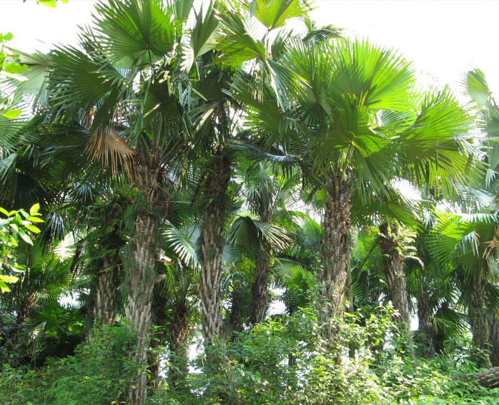
Giải nghĩa từ
Cọ:
cây thuộc họ dừa, cao, lá to và xòe ra như hình cái quạt.

Slide 7
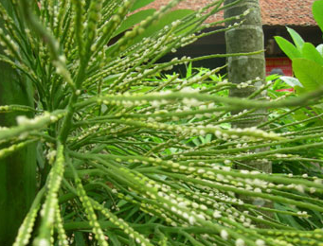
Giải nghĩa từ
Hoa cau:
Hoa của cây cau, có màu vàng nhạt.

Slide 8
LUYỆN ĐỌC NHÓM

